Slide 1
Саратовский край в
1907 – 1914 годах

Slide 2
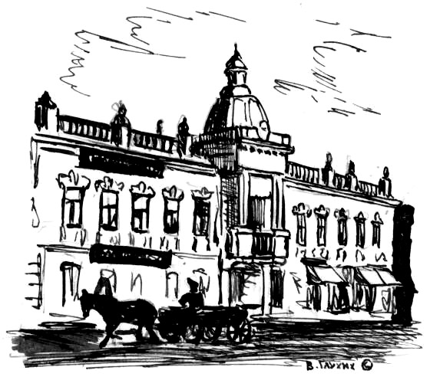
Общественная жизнь
в Саратовской губернии
в 1907-1909 годах

Slide 3
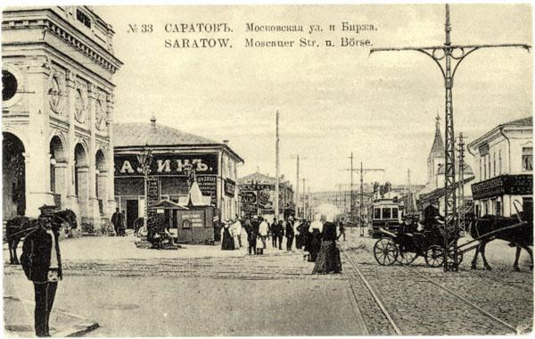
После поражения революции 1905-1907 годов преследованиям подвергались разнообразные общества и организации. Так, в Саратовской губернии вследствие арестов, давления полиции, противодействия предпринимателей число профсоюзов резко сокращается. Из 32 профсоюзов, зарегистрированных в 1906 году в губернии, к концу 1909 года уцелело всего два.

Slide 4
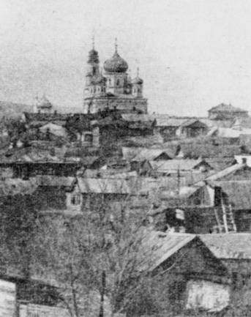
Буржуазия начала экономическое наступление на трудящихся. Хозяева заводов и фабрик снижали заработную плату, увеличивали рабочий день, сокращали производство и увольняли рабочих. В 1907 году в Саратове насчитывалось более 5 тысяч безработных.

Slide 5
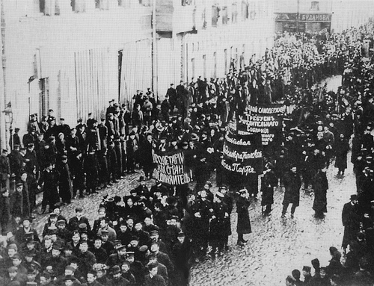
Стачечная активность рабочих резко снизилась. Страх перед увольнением, опасение ареста не позволили им активно защищать свои права. Если в 1906 году в Саратове бастовали 61,2% рабочих, то к 1908 году численность забастовщиков снизилась до 6,5% .

Slide 6
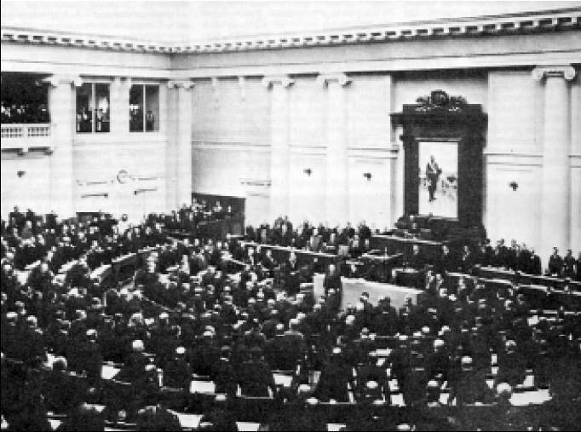
Появление нового избирательного закона, разочарование в революции одних и апатия других, полицейские преследования, бойкот местными левыми избирательной кампании в конечном итоге сказались на результатах выборов в III Государственную думу. В отличие от предшествующих выборов победу в Саратовской губернии одержали правые и консерваторы. В Думу были избраны от губернии пять правых, три октябриста один кадет, один прогрессист и один беспартийный.

Slide 7
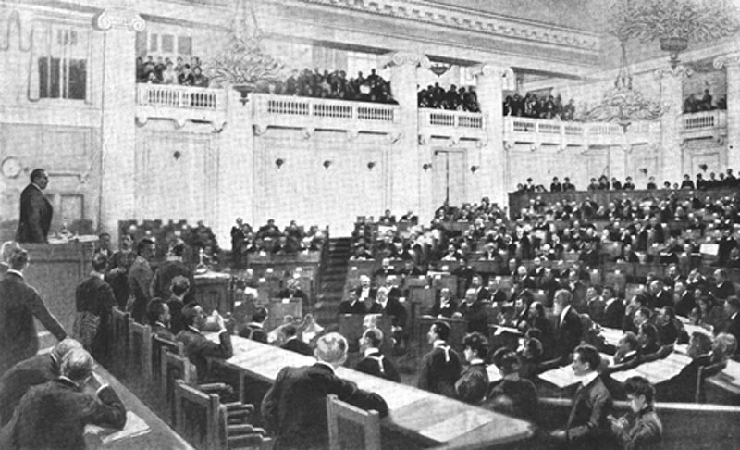
III Дума поддержала аграрную реформу самодержавия, имевшую своей целью создание слоя мелких земельных собственников в качестве социальной опоры правительства. Превращение крестьян-общинников в землевладельцев давало правительству шанс избежать новой революции в России.

Slide 8
П.А.Столыпин и аграрная реформа

Slide 9
Отношения к реформе
Сельские общества не давали разрешение на выход из общины.
В ходе реформы оказывалось давление на крестьян.
Общинники бойкотировали решения землеустроительных комиссий.
Результаты реформы
Реформа способствовала экономическому укреплению зажиточного крестьянства за счёт бедноты.
Расширение посевных площадей, рост урожайности, улучшение сельскохозяйственных орудий, машин, кооперативного движения.
Реформа усилила противоречия внутри крестьянства, привела к преобладанию в сельской администрации середняков и бедняков.

Slide 10
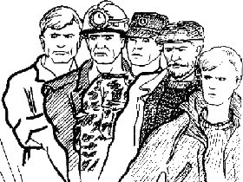
Рабочее движение в годы нового революционного периода в Саратове

Slide 11
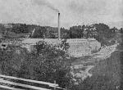
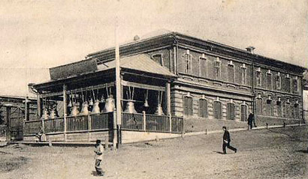
Заводской район Саратова
Колокольный завод Саратова

Slide 12
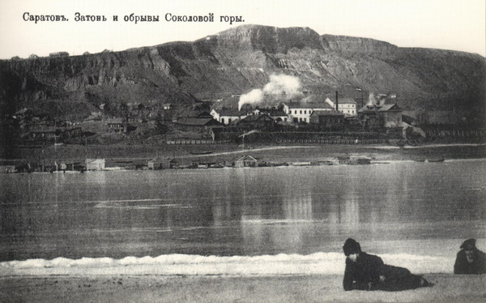
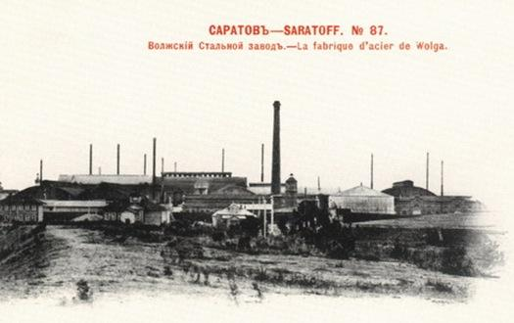

Slide 13
После трёх лет стабилизации в России наступил новый этап революционного движения. В 1910 году в Саратове произошли забастовки на заводе Лебедева и на железной дороге. В 1911 году провели стачки рабочие железнодорожных мастерских, гвоздильного и ряда механических заводов. Весной бастовали саратовские рабочие на лесопильных и кирпичных предприятиях, лесной пристани, в Затоне.
В целом рабочее движение носило экономический характер, а выступления рабочих оставались разрозненными. Перелом в стачечном движении начался с апреля 1912 года после расстрела рабочих на Ленских золотых приисках.
В целом по Саратову в 1912 году произошло 10 стачек, причём в двух политических участвовало около 3,5 тысяч рабочих 26 предприятий, а в восьми экономических — менее 800 рабочих шести промышленных заведений. Три экономические стачки рабочие проиграли. Так, на одном из предприятий все забастовщики вообще были уволены.

Slide 14
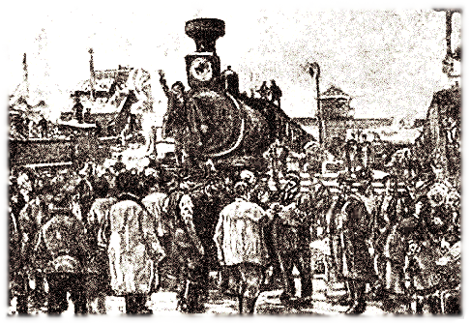
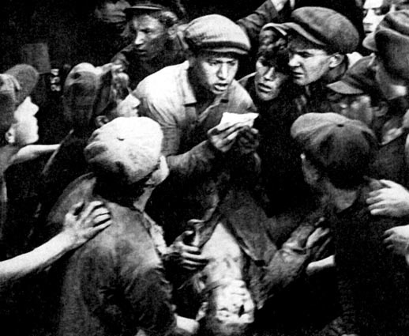
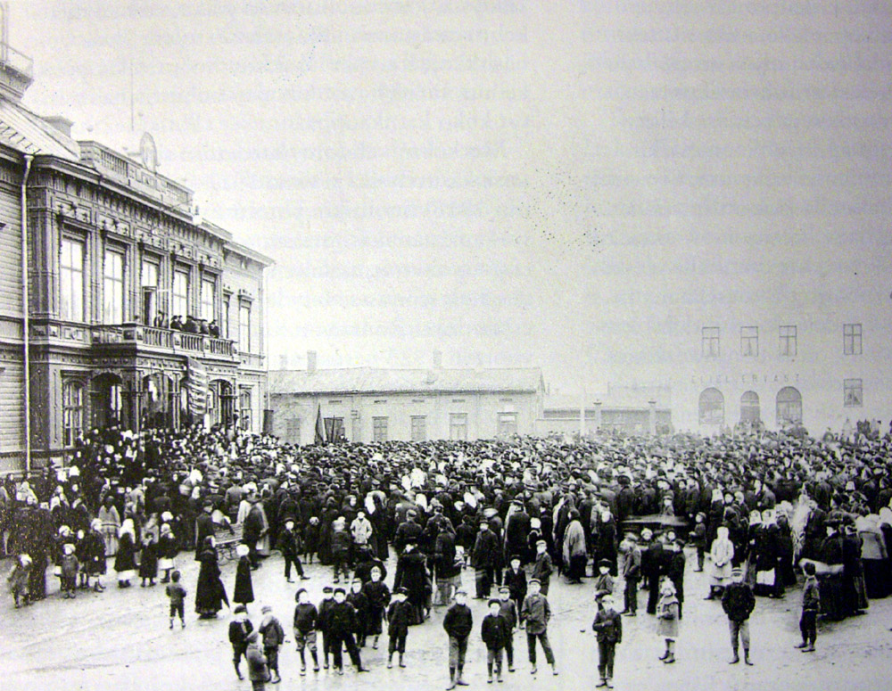

Slide 15
В 1913 году забастовки участились. По некоторым данным, в это время в Саратовской губернии прошло 28 забастовок с участием более 6 тысяч рабочих. В первой половине 1914 года стачками было охвачено только в Саратове свыше 3 тысяч человек. Преобладающим мотивом оставалось стремление улучшить условия труда. Из 20 стачек в этот период были выиграны полностью или частично 6, в 11 случаях рабочие под угрозой увольнения отказались от своих требований, в 3 случаях стачки закончились увольнениями.
Осенью 1912 года развернулась кампания по выборам в IV Государственную думу. От Саратовской губернии депутатами в Думу были избраны представители помещичье-буржуазных классов: 1 купец, 6 помещиков, 3 обуржуазившихся интеллигента и только 1 представитель низов — волостной писарь. Что касается партийной принадлежности, то среди них были 4 правых, 1 октябрист, 3 прогрессиста, 2 кадета и 1 трудовик.

Slide 17
Работа по возрождению большевистской организации в новых условиях была проведена с участием сестёр Ульяновых, М.Т. Елизарова и С.С. Кржижановского. Пребывание в Саратове сестер Ульяновых стало яркой страницей в его революционной биографии. Ульяновы сразу же установили связь с оставшимися на свободе саратовскими рабочими-большевиками. Началась борьба ,за восстановление партийной организации в условиях строжайшей конспирации. Уже в начале 1911 года были восстановлены социал-демократические кружки на ряде предприятий города, организована подписка рабочих на легальную большевистскую газету «Звезда». К весне 1911 года Саратовская организация РСДРП была восстановлена. В ее составе большей частью были рабочие. Руководящее ядро организации составляли: М.И. Ульянова, С.С. Кржижановский и рабочие А.А. Ларионов, А.В. Симонов, И.В. Нефедов.

Slide 18
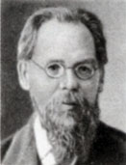
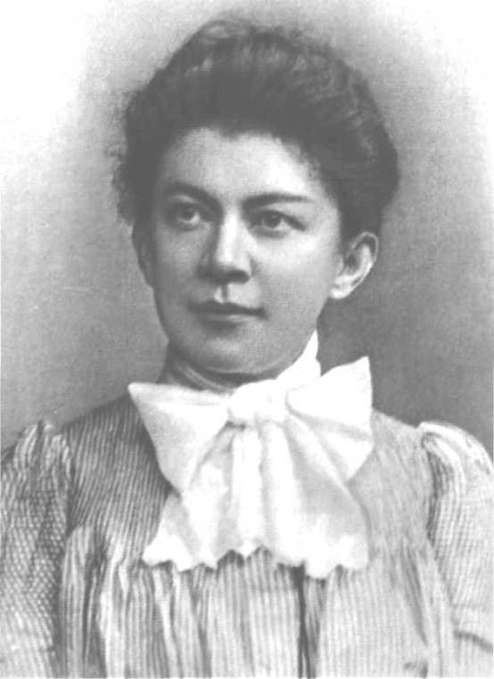
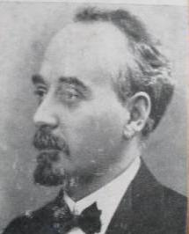
М.Т.Елизаров
А.И.Ульянова
С.С.Кржинановский

Slide 19
1 мая 1912 года по инициативе большевиков состоялись забастовки на ряде предприятий, в том числе в железнодорожных мастерских и на механических заводах Саратова. Бастовало более 3 тысяч рабочих 24 предприятий: металлообрабатывающих заводов, мебельной фабрики, типографий. Забастовка прошла организованно. Её лозунгами были: восьмичасовой рабочий день, конфискация помещичьей земли, демократическая республика.

Slide 20
Вскоре, в том же году, Саратовская большевистская организация вновь была разгромлена. Тем не менее, большевики имели влияние в профсоюзах, рабочих кооперативах и больничных кассах, культурно-просветительных обществах.
Наряду с большевиками на рабочих оказывали влияние меньшевики и эсеры. Эсеры в 1912 году приняли широкое участие в кооперативном движении. Их поддерживала и часть рабочих, преимущественно недавних выходцев из деревни.
В итоге: обострение недовольства в различных слоях населения свидетельствовало о том, что правительству так и не удалось разрешить проблемы, поставленные на повестку дня первой российской революцией. Все эти волнения - предвестники бури.

Slide 21
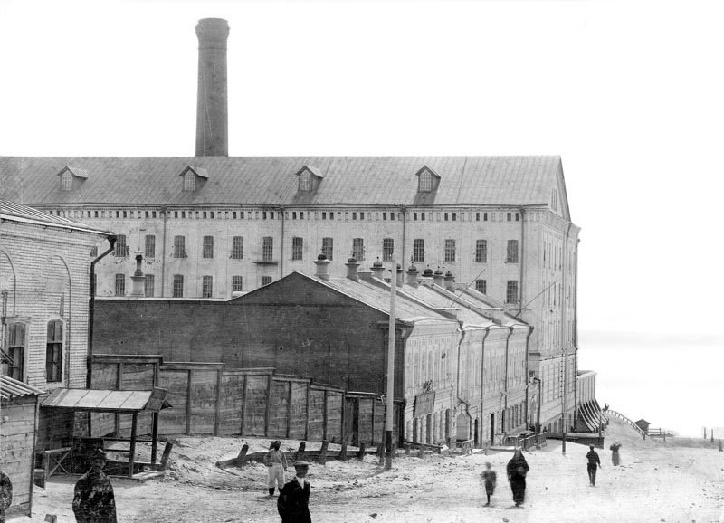
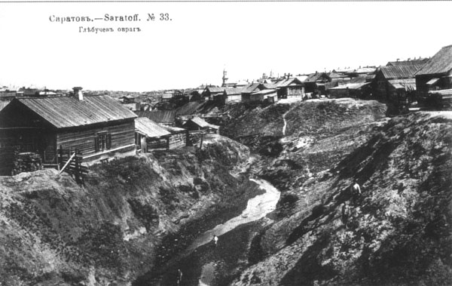
Мельница Шмидта

Slide 22
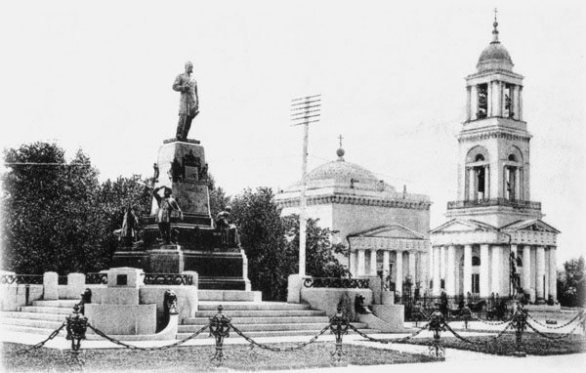
Памятник Александру II

